Slide 1

TiTaDGIST weekly meeting
2019.07.18
정다훈

Slide 2
점수 기반 시간표 배치 자동생성
교수자의 요청사항과 학생의 수강 희망 과목 모두 고려
빈 시간표에서 아래의 순으로 입력
1. 별도의 요청으로 반드시 만족해야 하는 요청
2. 들어 주기 쉬운 요청사항의 과목(교수자+학생)
까다로운 조건일수록 순위에서 밀림
시간표 큐(Queue)
새로운 중간 단계 시간표가 나올 때마다 큐에 입력됨
다음 과목을 집어 넣을 때, 현존하는 중간 단계 시간표들 중 가장 점수(유망도) 높은 시간표를 큐에서 선택
매 중간 단계 시간표는 점수가 계산됨
실제로 별로 유망한 시간표가 아니었을 경우, 자식 시간표들 유망도 하락
자연스럽게 큐에서 다른 중간 단계 시간표가 선택되어 진행

Slide 3
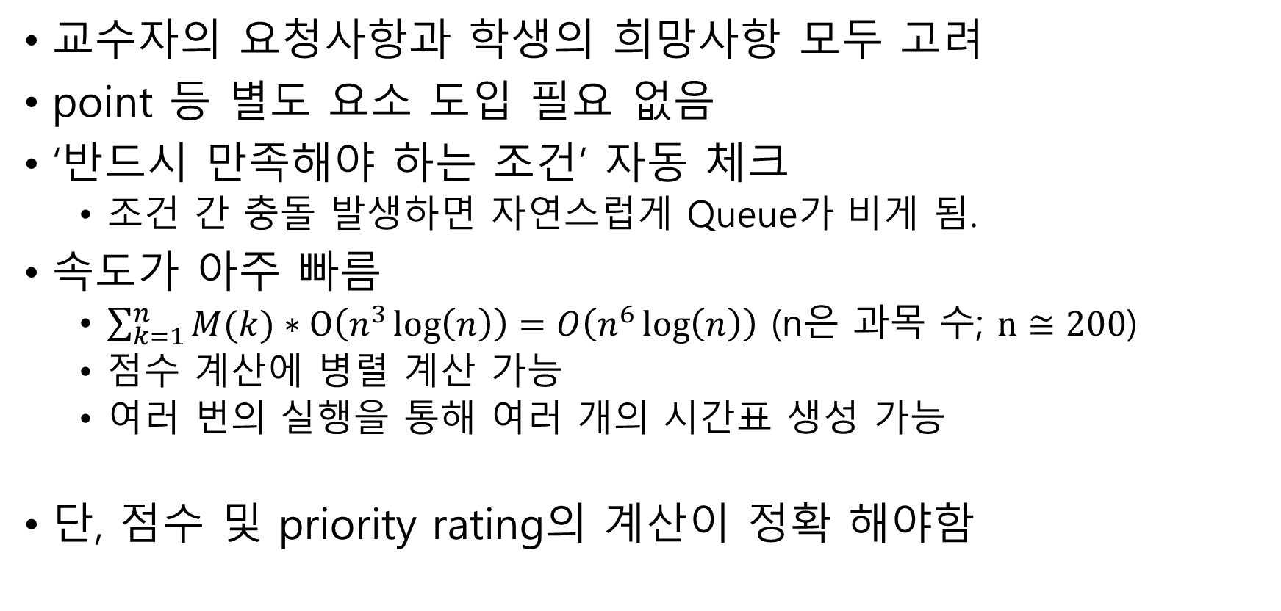
특징
교수자의 요청사항과 학생의 희망사항 모두 고려
point 등 별도 요소 도입 필요 없음
‘반드시 만족해야 하는 조건’ 자동 체크
조건 간 충돌 발생하면 자연스럽게 Queue가 비게 됨.
속도가 아주 빠름
$\sum_{k=1}^{n}{M(k)}∗O\left(n^{3}\log\left(n\right)\right)=O\left(n^{6}\log\left(n\right)\right)$ (n은 과목 수; $n≅200$)
점수 계산에 병렬 계산 가능
여러 번의 실행을 통해 여러 개의 시간표 생성 가능
단, 점수 및 priority rating의 계산이 정확 해야함

Slide 4
Flow
Priority rating 계산 및 정렬
두 과목 충돌 방지 priority rating 계산
수강 희망사항을 통해 ‘각 두 과목을 동시에 듣는 학생 수’ 계산
공필, 교선, 교양 여부 등으로 가중치 매긴 후 학생 수에 의거 rating 산출
교수 요청사항 별 priority rating 계산
요구한 조건이 까다로울수록 priority rating 감소 (일종의 penalty)
별도의 추가 요청이 있었다면 ‘무조건’ 만족하도록 설정 가능
과목 집어넣을 순서 계산
과목 내 요청사항들의 priority rating의 max 값이 큰 순서대로 정렬
시간표 큐에 빈 시간표 배치 하나 입력

Slide 5
Flow
집어넣을 과목 및 시간표를 선택, 각 slot별로 점수 계산
‘무조건’ 만족해야 하는 요청사항의 경우, 조건 불만족 slot은 skip
그 외 요청사항은 모든 slot에 대해서 계산 및 시간표 큐에 입력
별도의 hash set을 마련하여 이미 계산된 적 있는 배치는 skip
새로 생성된 중간 단계 시간표 및 점수 순서쌍들을 큐에 입력
이후 다음 과목 입력을 위해 큐에서 현 최대 점수의 배치 선택
시간표 큐가 비거나, 모든 과목이 입력되기 전까지 과정 반복
시간표 큐가 빌 경우, 필수 요청사항 간 충돌이 발생한 것

Slide 6
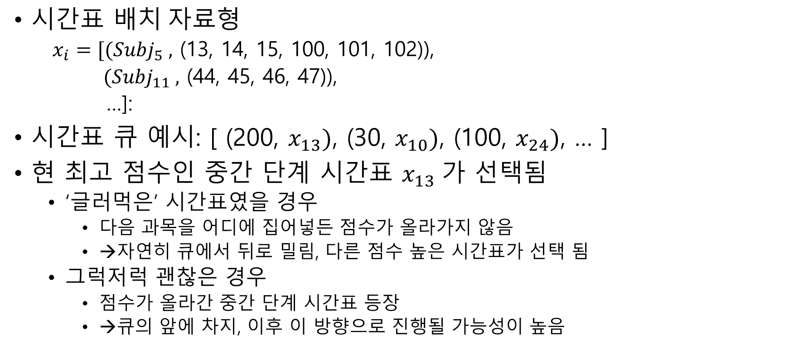
예시
$\text{시간표 배치} 자료형$
$x_{i}=[{(Subj}_{5} ,$ (13, 14, 15, 100, 101, 102)),
${ (Subj}_{11} ,$ (44, 45, 46, 47)),
…]:
시간표 큐 예시: [ (200, $x_{13})$, (30, $x_{10})$, (100, $x_{24})$, … ]
현 최고 점수인 중간 단계 시간표 $x_{13}$가 선택됨
‘글러먹은’ 시간표였을 경우
다음 과목을 어디에 집어넣든 점수가 올라가지 않음
→자연히 큐에서 뒤로 밀림, 다른 점수 높은 시간표가 선택 됨
그럭저럭 괜찮은 경우
점수가 올라간 중간 단계 시간표 등장
→큐의 앞에 차지, 이후 이 방향으로 진행될 가능성이 높음

Slide 7
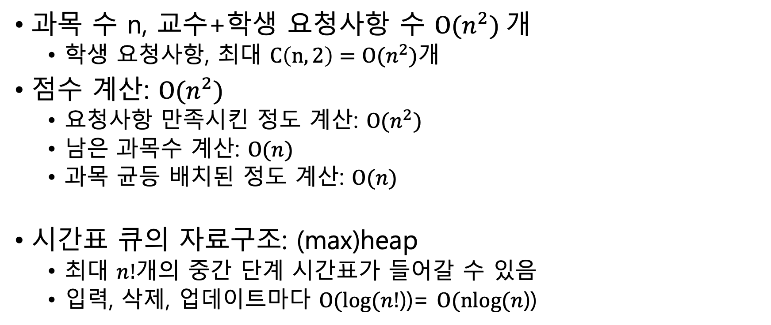
Time complexity
과목 수 n, 교수+학생 요청사항 수 $O(n^{2})$개
학생 요청사항, 최대 $C\left(n,2\right)=O(n^{2})$개
점수 계산: $O(n^{2})$
요청사항 만족시킨 정도 계산: $O(n^{2})$
남은 과목수 계산: $O(n)$
과목 균등 배치된 정도 계산: $O(n)$
시간표 큐의 자료구조: (max)heap
최대 $n!$개의 중간 단계 시간표가 들어갈 수 있음
입력, 삭제, 업데이트마다 $O(log⁡(n!$))= $O(nlog⁡(n$))

Slide 8
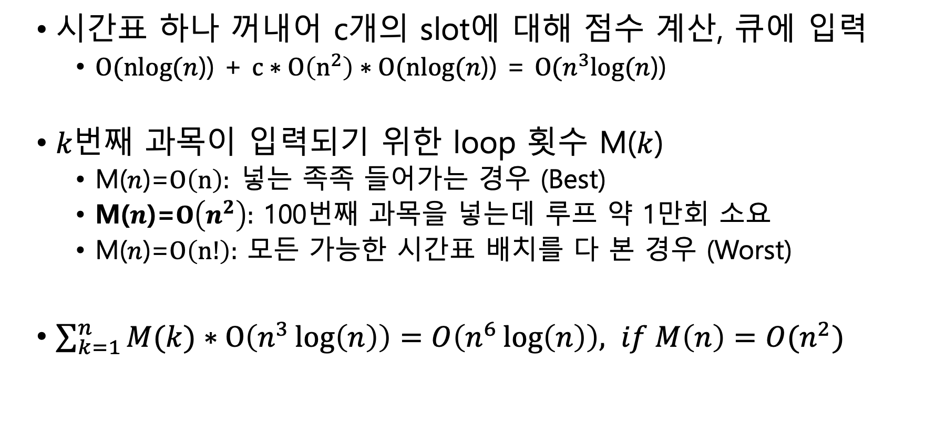
Time complexity
시간표 하나 꺼내어 c개의 slot에 대해 점수 계산, 큐에 입력
$O(nlog⁡(n$)) + $c∗O\left(n^{2}\right)∗O(nlog⁡(n$)) = $O(n^{3}log⁡(n$))
$k번$째 과목이 입력되기 위한 loop 횟수 M($k$)
M($n$)=$O\left(n\right): 넣$는 족족 들어가는 경우 (Best)
M($n$)=$O\left(n^{2}\right):$ 100번째 과목을 넣는데 루프 약 1만회 소요
M($n$)=$O\left(n!\right):$ 모든 가능한 시간표 배치를 다 본 경우 (Worst)
$\sum_{k=1}^{n}{M(k)}∗O\left(n^{3}\log\left(n\right)\right)=O\left(n^{6}\log\left(n\right)\right), if M\left(n\right)=O(n^{2})$

Slide 9
작업 목록
DB 구축(schema): 과목, 교수/학생 요청사항 등
Flow 구현
DB 데이터 불러오기 및 처리(string → list, 요청 목록 생성)
2번에 나누어 수업하는 수업 등 다양한 타입의 과목 입력 구현
시간표 요청사항 만족 여부 판단 logic 구현
Priority 및 점수 계산 골격 만들기
(추가) 점수 계산 GPU모드
Priority point 및 점수 계산 정밀 구현
Notes:
숫자+1, 단위+1

Slide 10
작업 목록
웹페이지 구현
학생, 수강 희망 과목 조사: 23학점 이상 못 고르게. 과목 쉽게 색인.
교수, 과목 요청 사항 수집: 엑셀 수기에서 확인된 요청 종류 총 6가지 구현.
(추가) ‘두 과목을 동시에 듣는 학생 수’를 edge 굵기로 한 그래프 생성 (visualization)
Notes:
숫자+1, 단위+1

Slide 11
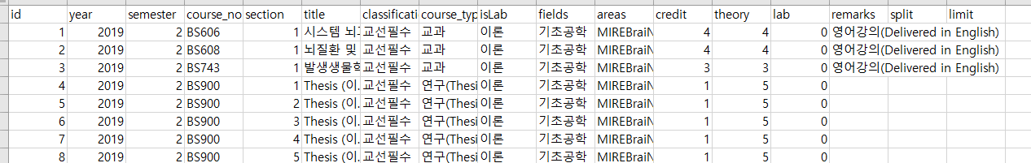
DB Table: SUBJECT

Slide 12
DB Table: REQUEST
REQ_CLASS | idSUBJ | idINST | type | slots | isMust
 | 5 | 103 | ‘welcome’ | ’0000011100…’ | True
REQ_ENROLL | idSTUD | wish
 | 375 | (과목id list)
#types of requests: ['welcome', 'unwelcome', 'minStride', 'day_separate', 'day_along', 'same_time', 'take']
보라: 보너스 빨강: 까다로울수록 패널티
검정: priority rating에 영향 X 노랑: for 학생 희망사항

Slide 13
Calculating scores and priority ratings
Parameters and functions
공필, 교선, 교양 과목 가중치 등
까다로운 조건일수록 priority rating 값 작아지게.
많은 학생들이 같이 듣는 과목일수록 priority rating 커지게.
교수와 학생 요청사항의 priority rating balancing
시간에 따른 점수의 득점 차이
현재는 간단히 [오후, 오전, 저녁] 순으로 점수 더 많이 주도록 계획
이후, 사전에 조사된 교수 별 선호 시간을 점수 계산에 추가로 반영

Slide 14
메모
필수 요청사항 간의 priority rating
필수 요청사항마다 조건이 까다로운 정도가 다름 → rating 차등 계산
강의실
골고루 분포할수록 고득점을 받게 설계
너무 많은 과목이 한 시간대에 몰릴 경우, 점수 하락
최종 단계에서 별 작업 없이 강의실 배치할 수 있게 유도
요청사항, logic의 악용 방지 필요
예: 2시-2시 30분 안되게 해주세요 → 실질적으로 n칸 요구한 효과
웹에서 요청 받을 때, 시간 cluster 최소 단위 설정

